Slide 2
ekonomisti
moraju da priznaju da nisu bogovi. Uprkos tome što ih zovu da savetuju vladu ili da na televiziji objavljuju mere ekonomske politike, to ih ne čini
prorocima.

Slide 3
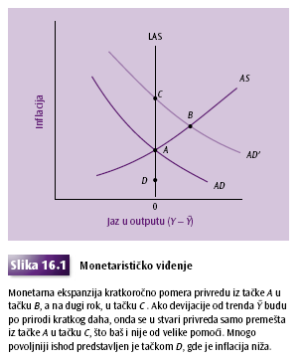
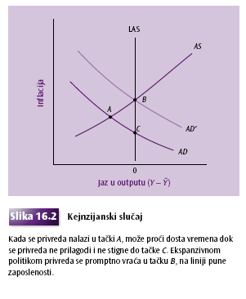
Neslaganje se onda svodi na sledeće jednostavno pitanje: može li privreda dugo da odstupa od svoje dugoročne AS krive?

Slide 4
16.2.2 Trajnost očekivanja i bazna inflacija
Šta determiniše nagib i brzinu kretanja AS krive?
Nagib zavisi od procesa čišćenja tržišta (market-clearing).
U privredama gde zarade i cene snažno reaguju na pojavu viška tražnje bilo na tržištu dobara ili na tržištu rada, AS kriva će biti strma

Slide 5
Drugi razlog da jedna privreda bude u blizini svoje vertikalne
AS krive je taj što se bazična (noseća) inflacija brzo izjednačava
sa stvarnom, tj. što se kratkoročna AS kriva brzo
pomera.

Slide 6
Kejnzijanci misle da je zabluda da se bazična inflacija
može svesti samo na očekivanu inflaciju.
Čak i kada bi svi privredni subjekti umeli savršeno da predviđaju budućnost, možda su već potpisali ugovore
U toku tog intervala, privreda će biti van linije trenda
Drugi razlog – rigidne cene rada

Slide 7
Intelektualna snaga hipoteze o racionalnim očekivanjima leži u tome što
bilo koji alternativni opis procesa formiranja očekivanja
podrazumeva da ljudi prave sistematske greške u predviđanju,
na primer, da će građani uvek potcenjivati buduću inflaciju u vremenima njenog ubrzanog rasta
Ovo je teško braniti.
U bilo kojoj zemlji sveta, bankari i ekonomisti prave prognoze i prodaju ih firmama, sindikatima, medijima, pa čak i vladi.
Vrednost njihovih usluga raste ako su u pravu ili, barem, ako se
ne pokaže da sistematski greše. I kako svi oni rade za iste klijente, razumno je očekivati da oni koji prave sistematske greške konačno izgube posao.

Slide 8
Savremeni kejnzijanci se slažu sa ovime, ali dodaju dva komentara.
očekivana inflacija nije jedini sastojak bazne inflacije.
Drugo, brzina kretanja kratkoročne AS krive zavisi od brzine kojom stvarna inflacija, reaguje na očekivanu inflaciju.
Stoga je pitanje rigidnosti cena ponovo u srcu debate.

Slide 9
Troškovi inflacije
Prvo, smanjuje se dohodak...
- realne zarade drže korak,
- što ruši profitabilnost fimi,
- a u krajnjoj liniji obara investicije i škodi privrednom rastu.
- Onima koji žive od fiksnih dohodaka, a nemaju političkog uticaja, kao penzioneri ili primaoci socijalne pomoći, biva gore.
Drugo, inflacija preraspodeljuje bogatstvo
preraspodeljeljujući između lokalnih proizvođača razmenljivih i nerazmenljivih dobara.
. Kada realna kamatna stopa postane negativna, bogatstvo
se preraspodeljuje od poverilaca ka dužnicima.
Posebno hiperinflacije ostavljaju nasleđe koje nadživljava
mnoge generacije: i nakon čitavih 85 godina od velike hiperinflacije iz 1920-ih, Nemci inflaciju smatraju apsolutnim zlom.

Slide 10
16.3.1 Friš, Slucki i savremeni aspekti teorije privrednih ciklusa
otkriće da cikluse mogu izazvati potpuno slučajni,
odnosno stohastički faktori.

Slide 11
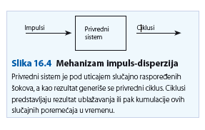
zamislimo neku privredu koja
polazi iz tačke koja je daleko od njenog stacionarnog
ravnotežnog stanja, ali mu se vremenom
vraća, na primer, kao u modelu rasta iz Poglavlja
3. Kako je ova privreda uopšte skrenula sa puta?
Mehanizam impuls - disperzija
Jedne oscilacije kontinuelno će smenjivati druge, izazvane nekim novim šokom (ciklusima).
dovoljno će biti da
prihvatimo činjenicu da privredu regularno pogađaju
bezbrojni šokovi, te da se stoga nikada ne stabilizuje
u tački stacionarnog stanja.

Slide 12
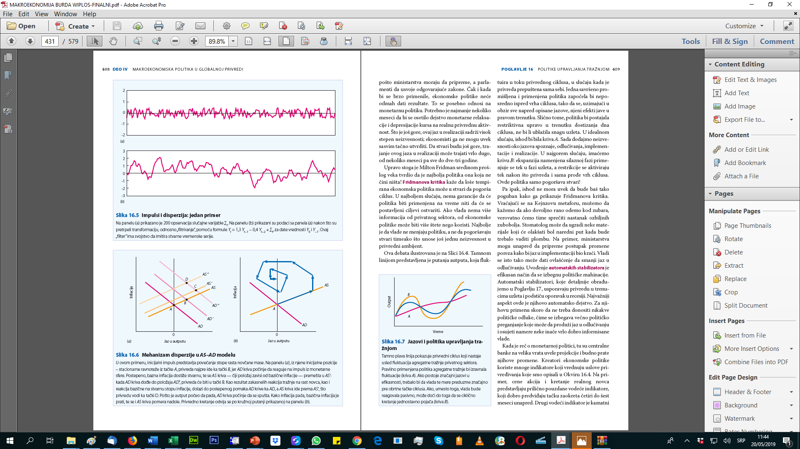

Slide 13
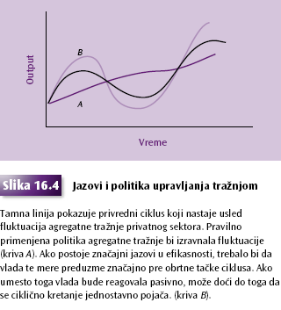

Slide 14
Milton Fridman
Spoznajni jaz (jaz u otkrivanju potrebe za akcijom),
Jaz u odlučivanju.
Implementacioni jaz, pošto ministarstva moraju da pripreme, a parlamenti da usvoje odgovarajuće zakone.
Jaz u realizaciji
Potrebno je najmanje nekoliko meseci da bi se osetilo dejstvomonetarne relaksacije i depresijacije kursa na realnuprivrednu aktivnost. Što je još gore, ovaj jaz u realizaciji sadrži visok stepen neizvesnosti; ekonomisti ga ne mogu uvek sasvim tačno utvrditi.

Slide 15
Lukasova kritika
Privredni subjekti se ne rukovode tekućim ponašanjem vlade,
već svojom percepcijom njihovog načina vladanja,
odnosno njihovog režima ekonomske politike.
Jedna od implikacija Lukasove kritike na ekonomsku politiku je da je za vladu sigurnije da ide manjim koracima.
Naredna implikacija je da mere ekonomske politike moraju predstavljati kombinaciju tekućih akcija i akcija na učvršćivanju opredeljenja vlade za buduće akcije.
Ovo može biti još jedan argument protiv aktivizma, a u svakom slučaju, predstavlja valjan razlog za oprez

Slide 16
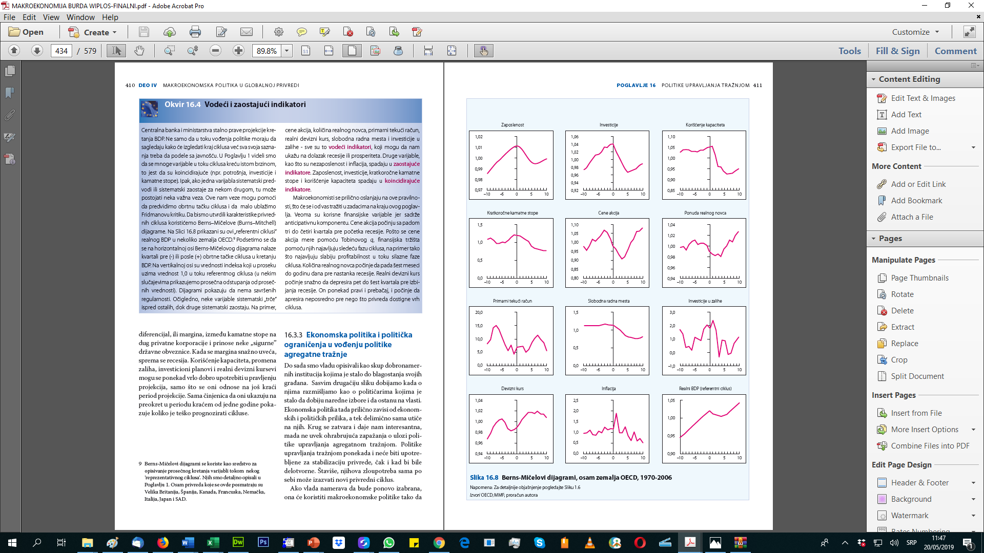

Slide 18
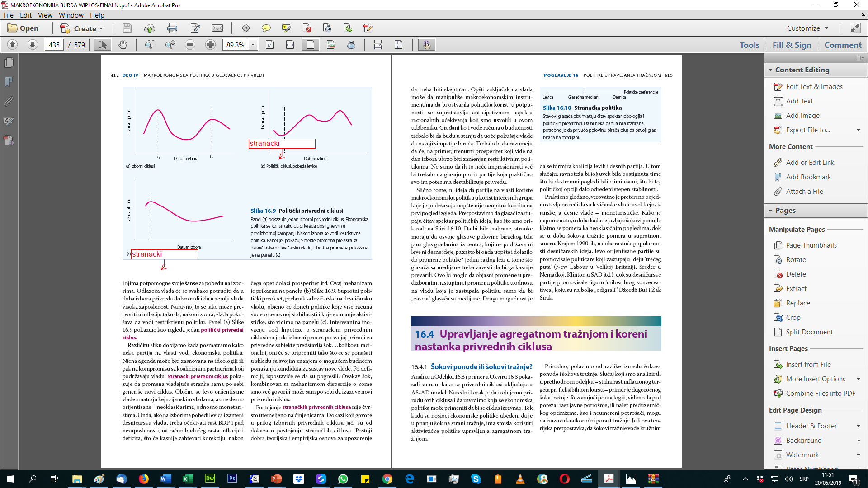
Teza - političke stranke zainteresovane su isključivo za onu politiku koja maksimizira šanse da budu ponovo izabrani
Teorema glasača na medijani tvrdi da je glasač sa medijane — od koga je polovina birača rangirana ulevo, a polovina udesno — upravo onaj odlučujući.

Slide 20
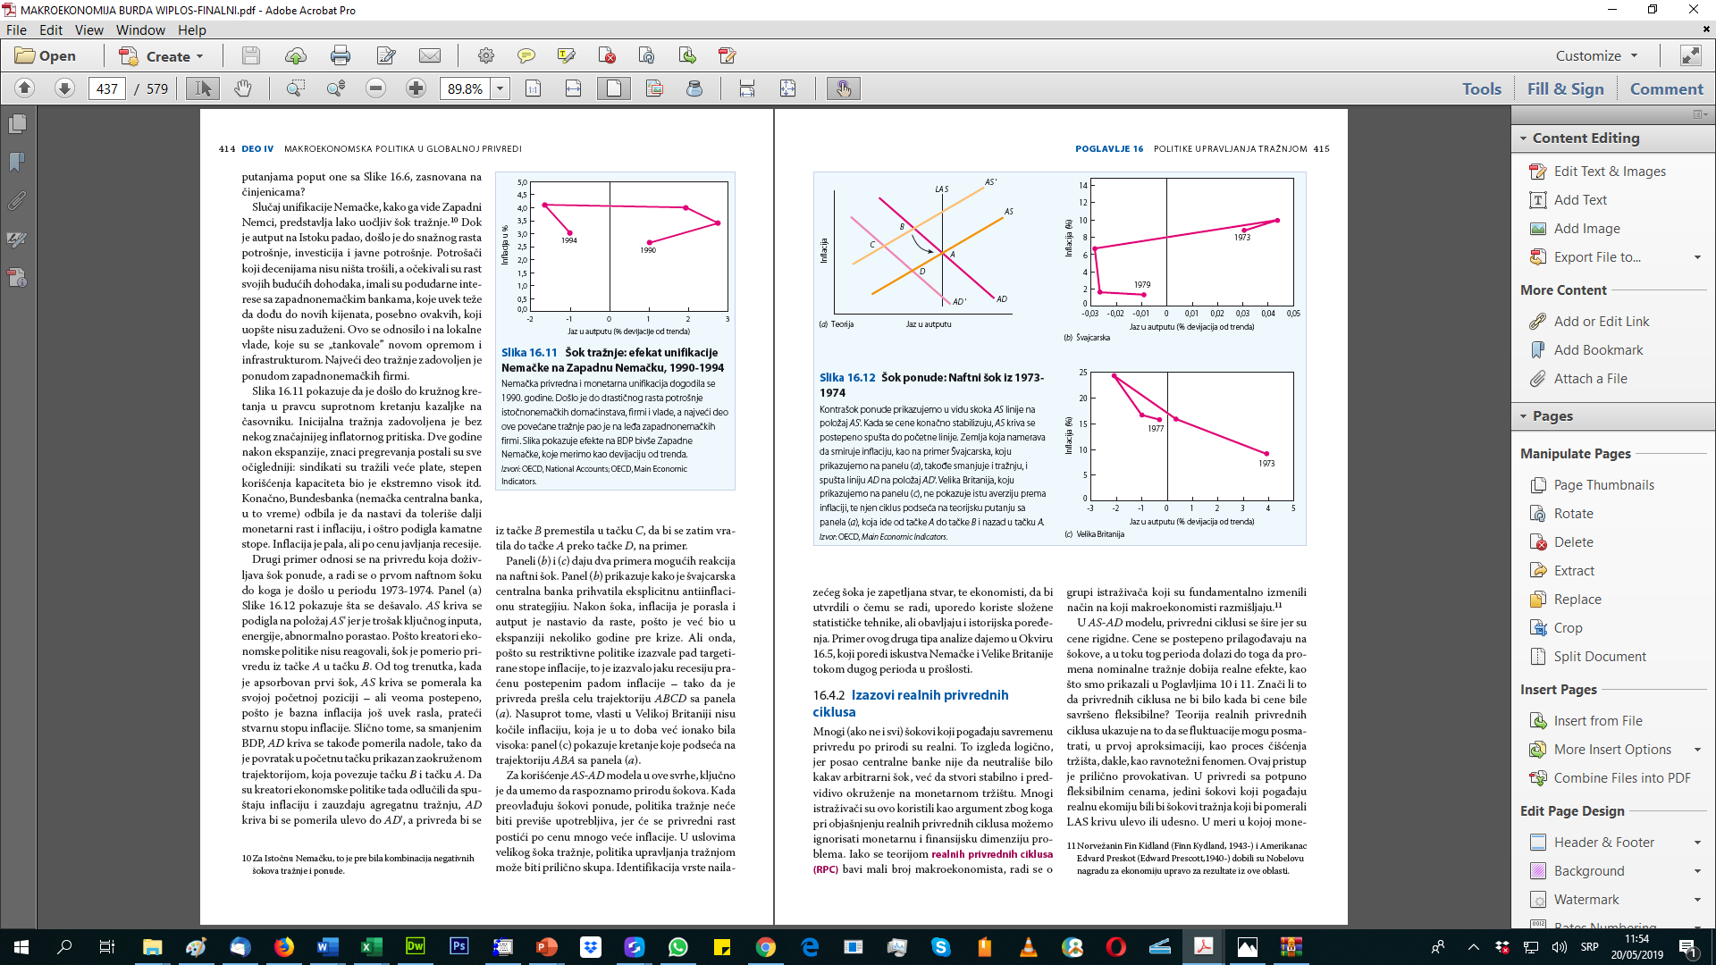

Slide 22
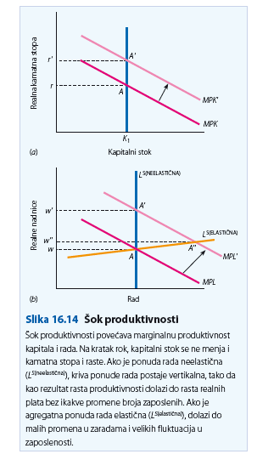

Slide 23
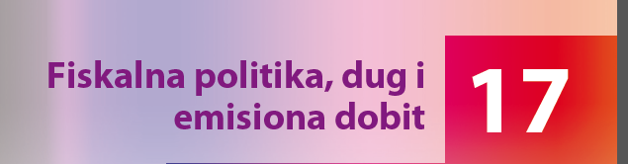

Slide 24
tri glavna metoda za povećanje dugoročnog potencijala jedne privrede.
Prvo, dobra politika agregatne ponude treba da obezbedi maksimalnu tržišnu efikasnost; a kada tržišta ovakav test ne prođu, treba primeniti državnu intervenciju.
Drugo, pošto vlade već primenjuju državnu intervenciju i kad treba i kad ne treba, negativne efekte intervencija bi trebalo minimizirati.
Treće, u Evropi je oko 10% radne snage nezaposleno,što predstavlja veliki problem.

Slide 25
17.2.1 Snabdevanje javnim dobrima i uslugama
Država „proizvodi” dobra i usluge koje uglavnom
služe za kolektivnu potrošnju. Zbog čega su se prihvatili ove aktivnosti?.
Najpre, ovde je često reč o javnim dobrima.
Drugo, njihova proizvodnja ima rastuće prinose.
Specifičnost javnih dobara leži u tome što se ne
mogu podesiti po meri pojedinačnog potrošača

Slide 26
ako niko ne bi znao da čita niti
da piše, moj lični podsticaj da učim bio bi ravan nuli.
Upravo stoga je osnovno obrazovanje javno i
besplatno, ali isto tako je i obavezno.
Drugi primer bi mogla biti policijska zaštita. Ona se može i privatno organizovati, ali je javna bezbednost dobra
za sve, bilo da je sami finansiraju ili ne.
Praktično gledano, jedino bi dobrostojeći, homogeni kvartovi
uopšte i mogli da sami organizuju neku privatnu službu „javne” bezbednosti u svom kvartu

Slide 27
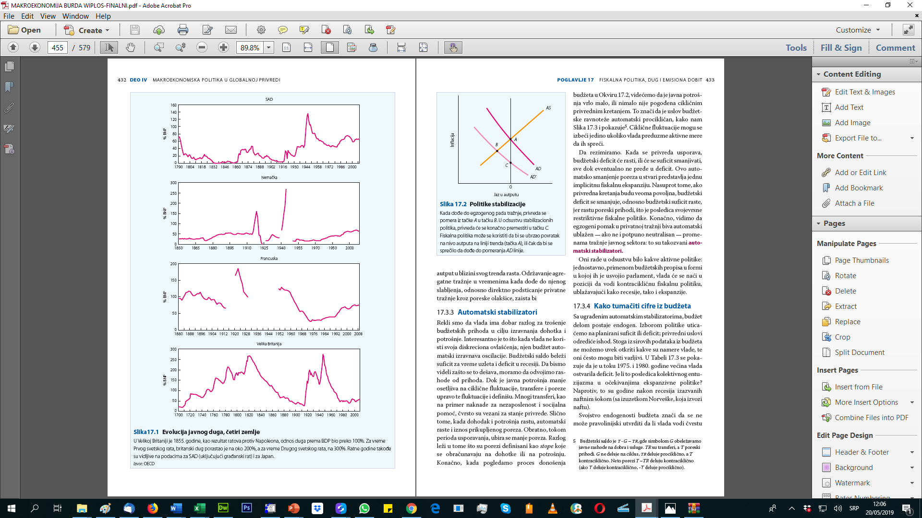
SAD
Nemačka
Francuska
V. Britanija

Slide 29
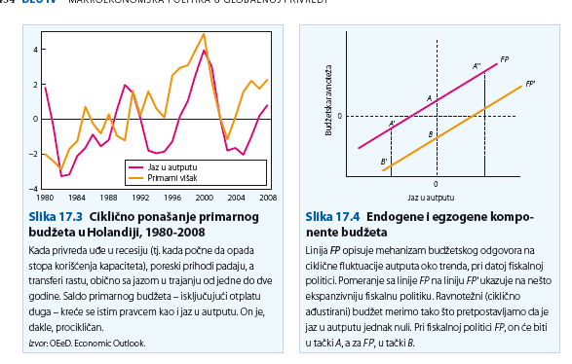

Slide 30
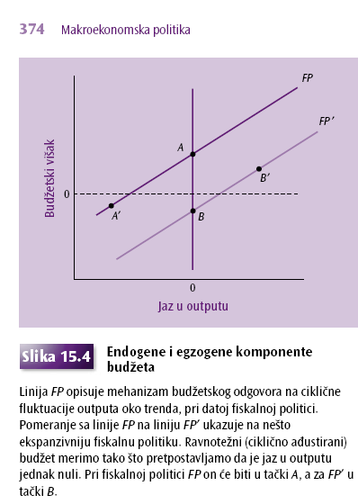
Za fiskalnu politiku FP, ciklično ađustirani budžet je u suficitu, mada bi ga recesija mogla odvući u tačku A′.
Ova slika nam otkriva razlog zbog koga je teško interpretirati podatke iz budžeta.
FP odražava čvršću — manje ekspanzivnu — politiku nego što je ona sa linije FP′:
za svaki dati nivo BDP, višak je veći bilo stoga što se manje troši, pad G bilo zato što su porezi, tj. veće T
ili usled združenog dejstva ova dva faktora.
Ali deluju i ciklični faktori
Ako, na primer, privreda izlazi iz recesije uz istovremeni pad poreskih stopa, pomeriće se iz A′ u B′. Kako je prikazano, budžetski saldo se popravlja, te prelazi iz deficita u suficit.
razlog poboljšanja salda u potpunosti je ciklične prirode

Slide 31
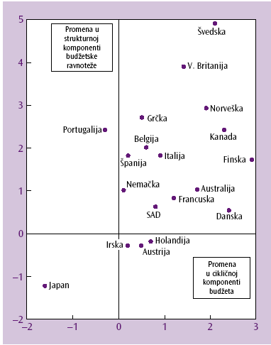
Prognoze budžetskih deficita u 1993- 1996. dekomponovane su u dva dela:
na vertikalnoj osi prikazane su promene ciklično ađustiranog budžeta
(tj. egzogene promene fiskalne politike), koje ponekad nazivamo strukturnom komponentom;
na horizontalnoj osi prikazana je preostala ciklična komponenta
(koju računamo kao razliku između ukupne promene i ciklično ađustirane promene).

Slide 32
uzlet +ekspanzivna
Uzlet + restriktivna politika
Idući ka jugoistoku, na primer, nalaze se zemlje u kojima se vodi ekspanzivna fiskalna politika, ali gde se budžet poboljšava zbog ciklične faze uzleta (što bi na Slici 15.4 bilo prikazano kretanjem iz tačke A u tačku B).
Nakon izlaska iz recesije iz ranih 90-tih, u najvećem broju zemalja došlo je u periodu 1993. do1996. godine do oporavak. Istovremeno, vođena je restriktivna fiskalna politika.
Japan je izuzetak: pošto je bio u recesiji, otud pogoršanje ciklične komponente deficita,
a pošto je vođena ekspanzivna fiskalna politika, otud pogoršanje ciklično ađustirane (strukturne) komponente.
recesija +ekspanzivna politika

Slide 33
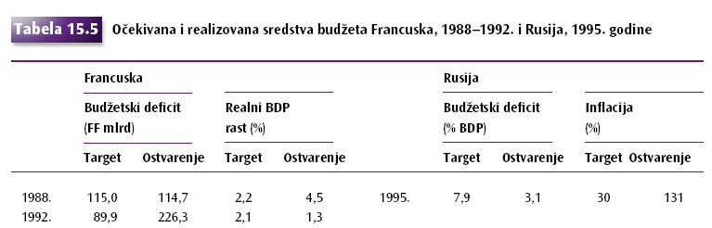

Slide 34
17.4 Finansiranje deficita: javni dug i emisiona dobit
Javni dug bez rasta i bez inflacije
Javni dug uz rast i bez inflacije
Javni dug uz rast i inflatorno finansiranje

Slide 35
Javni dug bez rasta i bez inflacije
slučaj gde je emisiona dobit jednaka nuli
Izraz (15.1) pokazuje da dugovi imaju eksplozivna
svojstva
Čak i u slučaju da je primarni budžet uravnoteži, (G − T = 0), dug nastavlja da raste, ΔB = rB odnosno ΔB/B = r.

Slide 36
Da bi se akumulacija duga zadržala na nekom datom
nivou, vlada mora neprestano da ostvaruje budžetski
višak, iz koga će moći da se finansira otplata
dospelog zaduženja.

Slide 37
ΔB/Y=0 kada je (T-G)/Y=(r-g)B/Y-(ΔΜ0/P)/Y

Slide 38

Javni dug sa rastom i sa inflacijom
kao rezultat rastuće upotrebe emisione dobiti dolazi do još bržeg rasta ponude novca posredstvom monetarnog multiplikatora) i konačno, do veće stope inflacije.

Slide 39
Tri načina stabilizovanja javnog duga
(1) kresanje deficita, uz eventualno stvaranje primarnog viška, bilo putem rasta poreza, bilo putem kresanja javne
potrošnje;
(2) finansiranje kroz emisiju novca (monetizacija);
(3) objava moratorijuma na deo ili na čitav iznos duga.
Sva tri načina svojevrsni su metodi oporezivanja: u prvom slučaju radi se o standardnom modelu oporezivanja, u drugom slučaju oporezuju se vlasnici nominalne aktive (novca, hartija od vrednosti), a u trećem slučaju oporezuju se krajnji poverioci javnog duga.

Slide 40
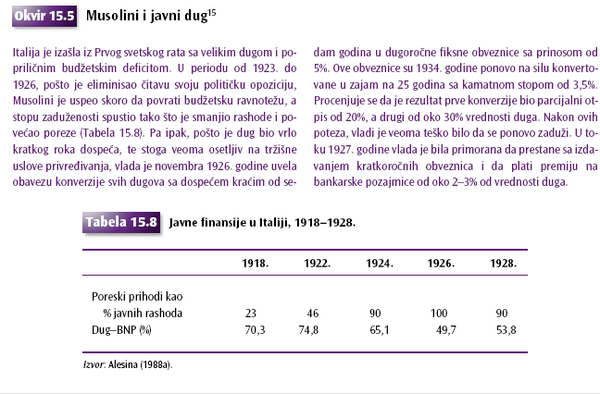

Slide 41
trade-off, između pravila i diskrecionog ponašanja, čija se prednost sastoji u tome što se može reagovati i na nepredviđene događaje, ali to, samo po sebi, kreira neizvesnost
Time consistency – Aleksandar Hamilton – Džordž Vašington, 1789
Dok je bio rat za nezavisnost od Britanije, vojska se finansirala iz zaduženja. Nakon proglašenja nezavisnosti, utvrđeno je da bi otplata nastalog duga zahtevala da porastu porezi, što je nepopularno i teško pada stanovnštvu tek izašlom iz rata
Danas sve zemlje prihvataju da u domenu duga postoji fiksno pravilo – da se dugovi moraju vratiti

Slide 42

Aleksandar Hamilton
https://sh.wikipedia.org/wiki/Alexander_Hamilton

Slide 44
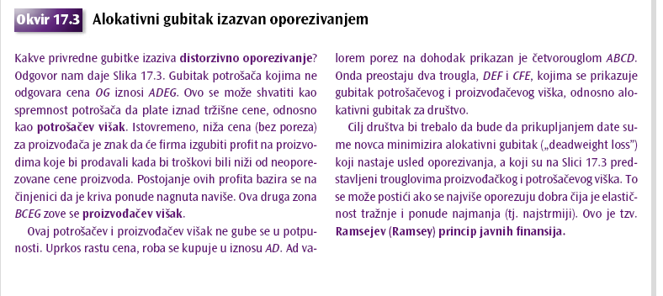

Slide 45
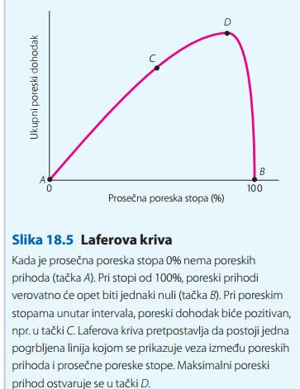
Distorzivno oporezivanje –
Iznadproporcionalni porez je distorzivan,
Paušalni - nije.

Slide 46
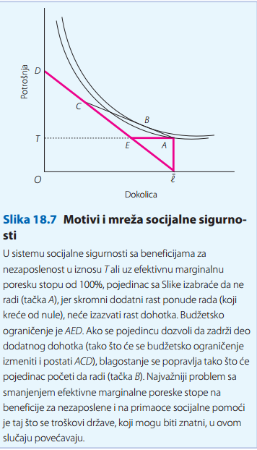

Finland to end basic income experiment

Slide 47
Politička ekonomija reforme tržišta rada
Margaret Tačer
U Holandiji je izabran radikalno drugačiji pristup. objavljen dogovor radnika i poslodavaca, postignut u Vašenaru (Wassenaar), o ograničenju zarada

Slide 48
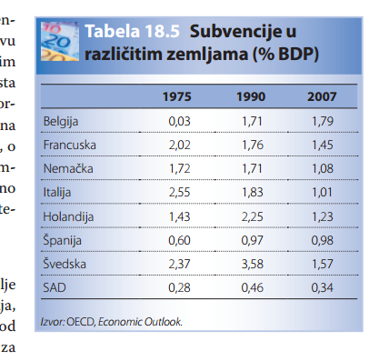
Subvencije po radnom mestu?
Podsticaji
Ako su donele ekstraktivne institucije
Neće biti podsticaja (Srbija)

Slide 49
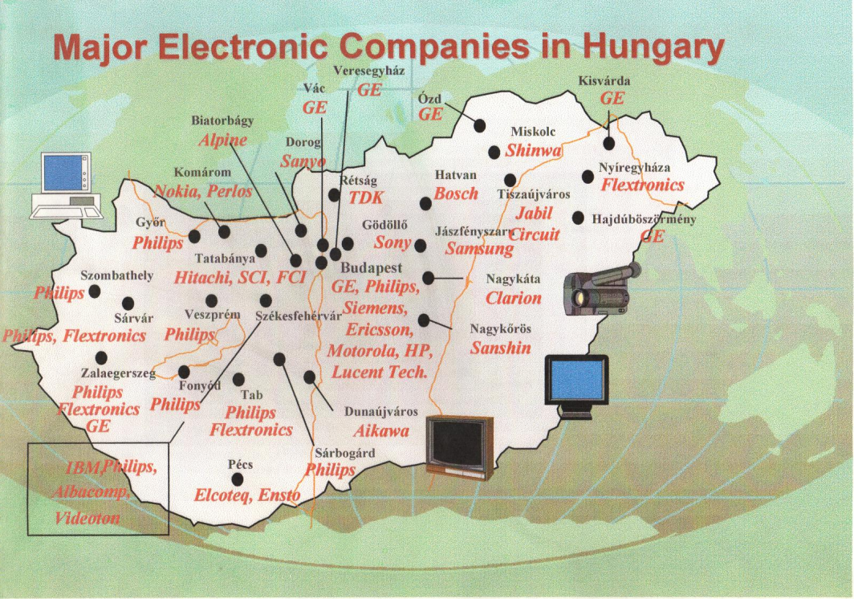

Slide 50
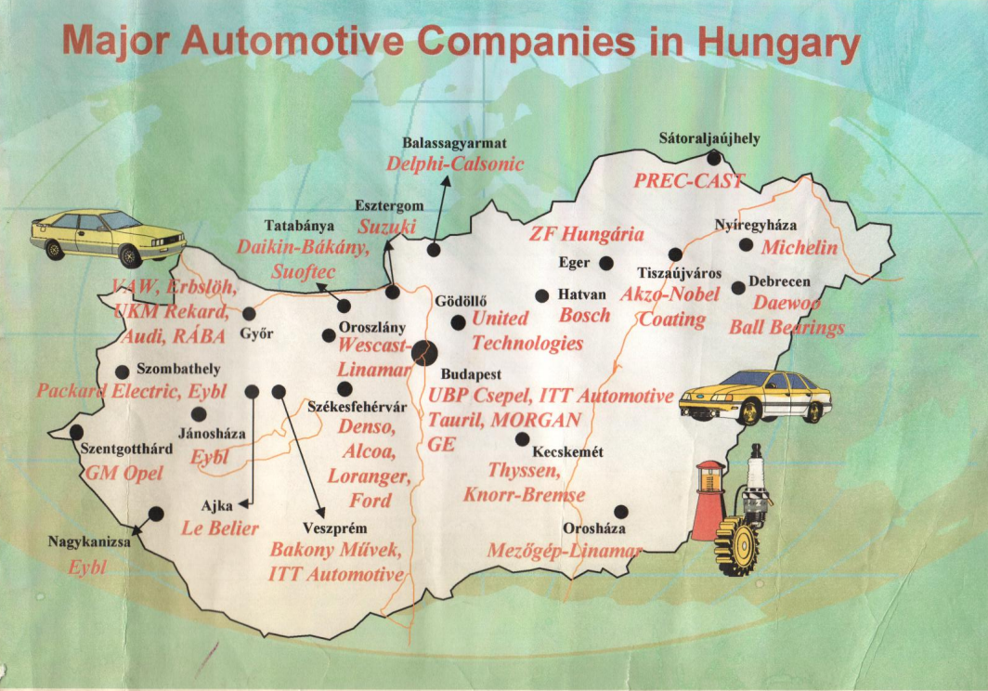

Slide 51
“holandski sindrom”
1959 nađena nafta u Groningenu u Severnoj Holandiji
Veliki rast, koji je osakatio ostatak privrede.
Broj radnika pao sa 1.823 na 1.381 miliona, pad od 25% radne snage
Posledica – stagnacija
W. Max Corden and J. Peter Neary.
Rast prihoda od rasta prirodnih resursa vodi:
Dezindustrijalizaciji
Apresijaciji valute
Padu konkurentnosti industrije
To je “Dutch disease”

Slide 52
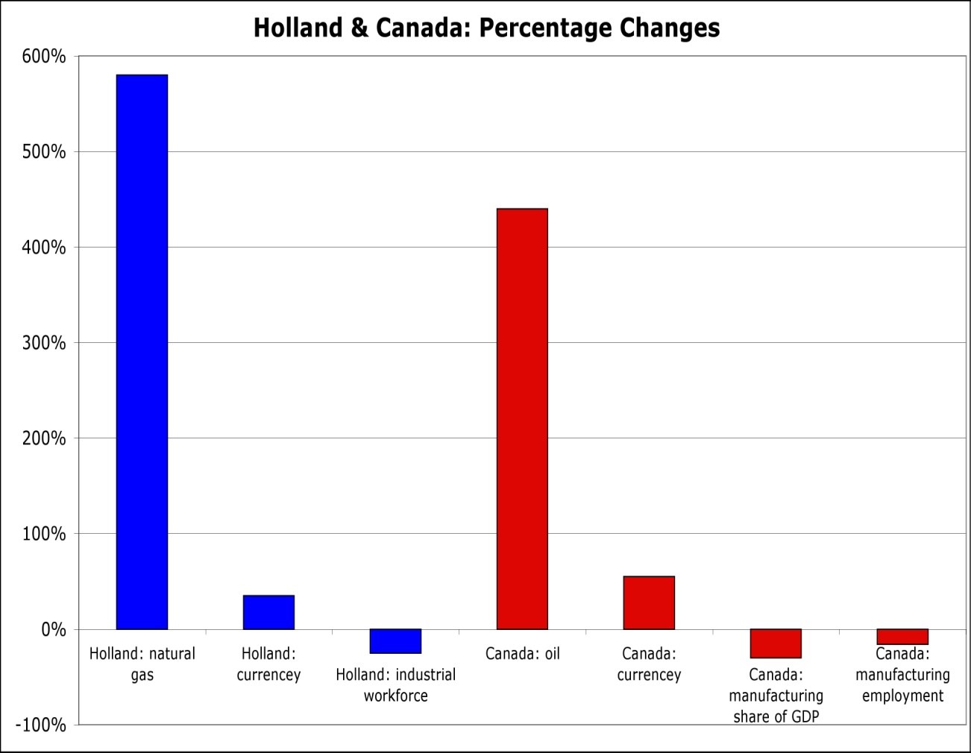
Holandski sindrom
Rasla javna potrošnja – 1959- 1981
G se povećalo sa 10 na preko 130 mlrd guldena.
Gulden apresirao 35%
Dugi period stagnacije i nezaposlenosti +restrukturiranje

Slide 53
Pouke od “Holandskog sindroma”
Norveška
Pravilo 4%
Može se izbeći PRERADOM SIROVINE
Svaki priliv novca
Donacije
Prihodi od privatizacije
Rešenje- otplata duga
Izazvaće apresijaciju i holanski sindrom
To je ta negativna povratna sprega
Koja ne postoji u otvorenim sistemima

Slide 54
Zašto bi država uopšte i trebalo da ima neku ulogu u privrednom životu?
dve uloge
u mikroekonomiji
(pruža javna dobra i usluge,
vrši preraspodelu dohotka)
u makroekonomiji (stabilizacija ukupne privredne aktivnosti).

Slide 55
„Neoliberali “
Liberali – Adam Smit
“Malo toga je potrebno da se od najgoreg varvarizma stigne do najvišeg blagostanja
osim mira,
niskih poreza
i valjanog deljenja pravde;
sve ostalo donosi prirodan poredak stvari”.
Šta je onda uloga države? Da proizvodi javna dobra
Mir, bezbednost, pravda (pravosuđe)
Ako se bavi privredom, proizvodnja javnih dobara je sve gora

Slide 56
Nasuprot dugoj dominaciji koncepta javne svojine, nedavne masovne privatizacije u Evropi odraz su preovladavanja suprotne tendencije.
Zašto?
Kakva god da bude evolucija ekonomske misli po ovom pitanju,
ipak će neki oblici javnih rashoda uvek ostati superiorni – vojska, zaštita okoline, osnovno obrazovanje i zdravstvo ...

Slide 57
4 argumenta za privatizaciju javnih preduzeca u Srbiji
disperzija usluga
smanjenje troskova
upravljacka struktura (metod privatizacije – vauceri)
partijska svojina
Javna dobra i javna preduzeca

Slide 58
Specifičnost javnih dobara
ne mogu podesiti po meri pojedinačnog potrošača
kada države ne bi bilo, ni njih ne bi bilo, ili bi ih bilo nedovoljno, jer pojedinci ne žele da ulažu u eksterne efekte
rastući prinosi.- ulice: nezavisno od broja korisnika, troškovi asfaltiranja i održavanja biće približno isti.

Slide 59
Emisiona dobit- dva značenja
U doba zlatnog važenja – to je taksa koju plaća naručilac zlatnika i koja se šalje vladaru te političke oblasti
Današnje značenje –razlika između kamate na na plasman i troškova emisije

Slide 60
Primeri
Neka osoba X ima uncu zlata, da u banku, dobije priznanicu
Na kraju, dobije uncu zlata
Nema emisione dobiti

Slide 61
Umesto da mu da priznanicu, vlada konvertuje zlato u banknotu
Osoba XYZ kupuje banknotu
Na kraju, otkupljuje zlato po novoj tržišnoj vrednosti

Slide 62
Na kraju može da dobije manje ili više –
Ako je vrednost novčanice pala u odnosu na zlato (pa dobije više novčanica), postojaće emisiona dobit
Ako vrednost novčanice poraste, nema senjoraža

Slide 63
Emisiona dobit, dakle
To je pozitivan prihod na izdavanje novčanica i metalnog novca

Slide 64
Emisiona dobit je beskamatni zajam
Kad se banknota istroši
Izdavač je otkupljuje po nominalnoj vrednosti
at “face value”
Stoga se emisiona dobit definiše kao kamata
Koju zadržava
centralna banka
Ako se novčanica povlači definitivno iz opticaja
Onda je dobit 100%

Slide 65
U makroekonomiji – oblik inflacionog oporezivanja
Umesto skupljanja poreza isplaćenog iz postojećeg novčanog fonda
To je de facto porez na one koji drže novac
Jer postojeći gubi vrednost

Slide 66
Novčana ekspanzija po stopi iznad privrednog rasta na dugi rok izaziva inflaciju
to je prvi razlog za smanjenje političkog uticaja na centralnu banku

Slide 67
Vlada ovde ima konflikt interesa
U doba zlatnog standarda, stabilne cene
Od formiranja US Federal Reserve 1913, godine, dolar je pao na dvadeseti deo vrednosti zbog stalne inflatorne politike

Slide 68
C.Banke ili vlade koje se značajno oslanjaju na emisionu dobit videće da je ta politika kontraproduktivna
Racionalna očekivanja svakako utiču na dalji rast inflacije
Umesto prikupljanja emisione dobiti od papirnog novca (fiat money)
Jedino što preostaje je
Oporezivanje
Novo zaduženje?
Ali i to je oporezivanje u t+1!!!!

Slide 69
Velika emisiona dobit od 1991 – zašto?
Pad SSSR
Krajem 2008,
dvadeset banknota od $100
Dvadeset od $20
Ali najveći broj novčanica od 100$ u u inostranstvu

Slide 70
Konkurencija $100 - €500
Lakše za transport
Ako pokušate da nosite brodom ili avionom 1 milion dolara - 11 kg.
u novčanicama od €500 to bi težio kilo i po
Za mnoge ilegalne radnje izgleda je teže nositi novac nego kokain
Zbog težine
Latinoamerički narko karteli prešli na evro

Slide 71
SAD, naravno, razmišljaju o ponovnom uvođenju $500
Ali zbog mogućih kriminalnih upotreba
Odustalo se
Kanadska policija tražila da se zabrani dalje štampanje novčanica velike vrednosti

Slide 72
Joe Stiglitz: dolar treba da ode u istoriju!
Treba nam multilateralni sistem
inače
Ako dolar pada, svi beže u evro
I obratno
Tako da je sistem jako nestabilan
Treba nam nešto poput SDR
Ali to je rekao Kejnz, valuta koju je predložio je
Bancor
To je proizvod korpe valuta

Slide 73
A kada ga se pita – kako će se to izvesti
SAD se odriče emisione dobiti
Koja stvarno nije velika
Ali je pozitivna
Stiglitz kaže da je pesimista povodom uvođenja SDR

Slide 74
Poresko izravnanje - prirodan je pratilac izravnanja potrošnje.
Ovo je centralni princip u vođenju fiskalne politike.
Ako državu zadesi niz loših godina, te se dohodak i poreska osnovica smanje, najbolje što jedna država može da učini je da ne smanjuje rashode u cilju fiskalne ravnoteže. Ne bi trebalo niti da podiže poreze.

Slide 75
Umesto toga, trebalo bi da istraje u stabilnom snabdevanju javnih dobara i usluga, a manjak prihoda da finansira iz novih kredita.
Nasuprot tome, ako nastupi neki posebno uspešan period, poreska osnova će rasti, ali tada ne bi trebalo ići na povećanje tekuće javne potrošnje, već na rast štednje.

Slide 76
Rat spada u periode sa neobično visokim javnim rashodima, pa ipak, retko se očekuje da će dugo trajati. Tu se isto primenjuje princip poreskog izravnanja (mada su neke zemlje na kraju ipak stavile moratorijum na deo svoga duga).
Time consistency – Aleksandar Hamilton – Džordž Vašington, 1789
Dok je bio rat za nezavisnost od Britanije, vojska se finansirala iz zaduženja. Nakon proglašenja nezavisnosti, utvrđeno je da bi otplata nastalog duga zahtevala da porastu porezi, što je nepopularno i teško pada stanovnštvu tek izašlom iz rata
Danas sve zemlje prihvataju da u domenu duga postoji fiksno pravilo – da se dugovi moraju vratiti

